Slide 1
Z0047 Geografie průmyslu a zemědělství
Cvičení z geografie zemědělství
Michael Král

Slide 2
ANALÝZA ZEMĚDĚLSTVÍ VYBRANÉHO STÁTU
Cvičení 2

Slide 3
Zadání
Na základě studia podkladových materiálů zanalyzujte stav a vývoj zemědělství daného státu. Výsledky okomentujte.
Části
Využití půdy
Postavení zemědělství v ekonomice
Výrobní struktura zemědělství
Využívání hnojiv a ekologické zemědělství

Slide 4
Využití půdy
Zemědělská půda (Agricultural area)
Orná půda (Arable land)
TTP (Permanent meadows and pastures)
Trvalé plodiny (Permanent crops)
Les (Forest area)
Vodní plochy (Inland water)
Ostatní plochy (Other land)

Slide 5
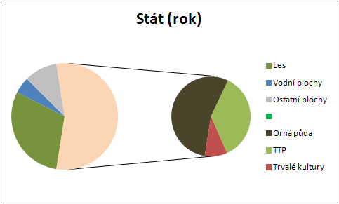
Využití půdy – vypracování
Tabulka – rok 2000 a 2010
Graf (výsečový) – rok 2000 a 2010
Index změny 2010/2000
Data: FAOSTAT
Pozor na převod jednotek!
převést na km²

Slide 7
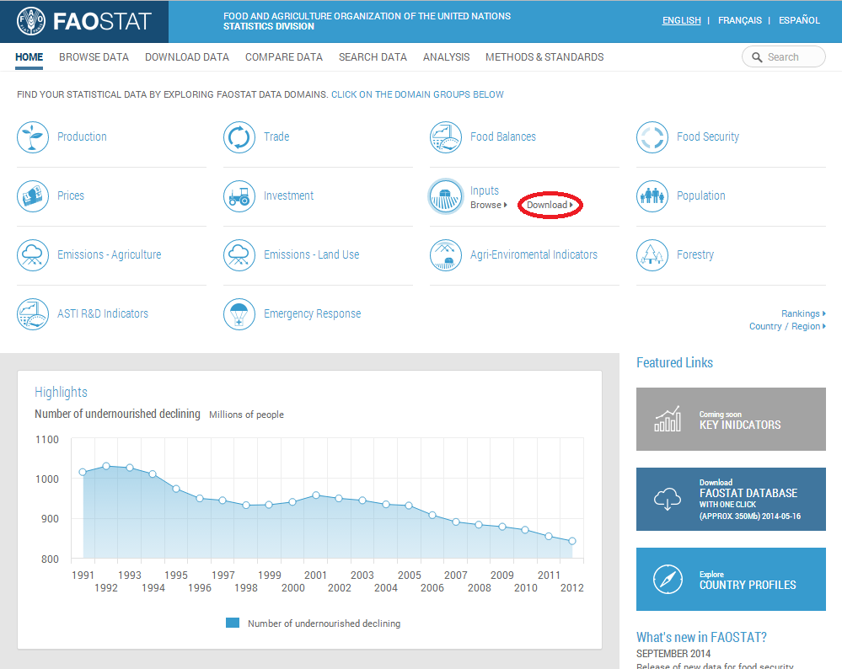

Slide 8
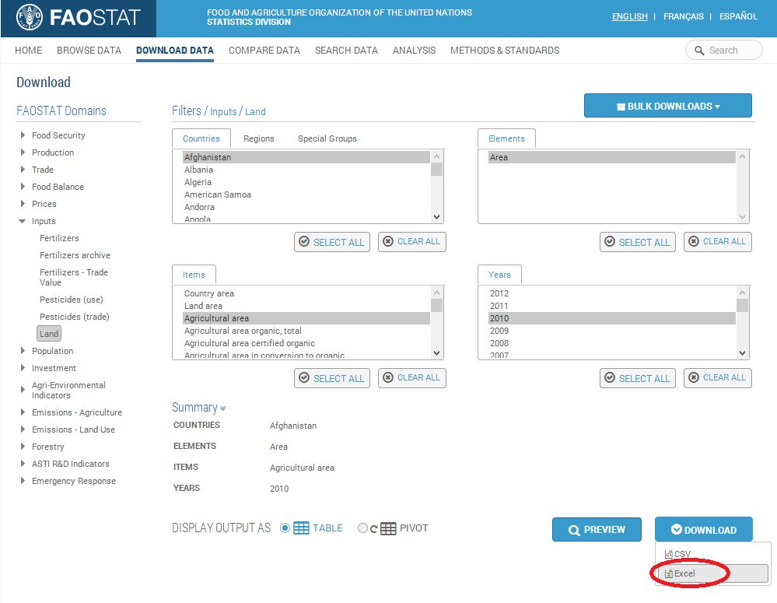

Slide 9
Postavení zemědělství v ekonomice
Ekonomicky aktivní (Total economically active population)
Ekonomicky aktivní v zemědělství (Total economically active population in Agr)

Slide 10
Postavení zemědělství v ekonomice - vypracování
tabulka – 2000 a 2010
ekonomicky aktivní, ekonomicky aktivní v zemědělství, podíl ekonomicky aktivních v zemědělství na celkovém počtu ekonomicky aktivních
Index změny 2010/2010 - tabulka
Pro všechny ukazatele

Slide 11
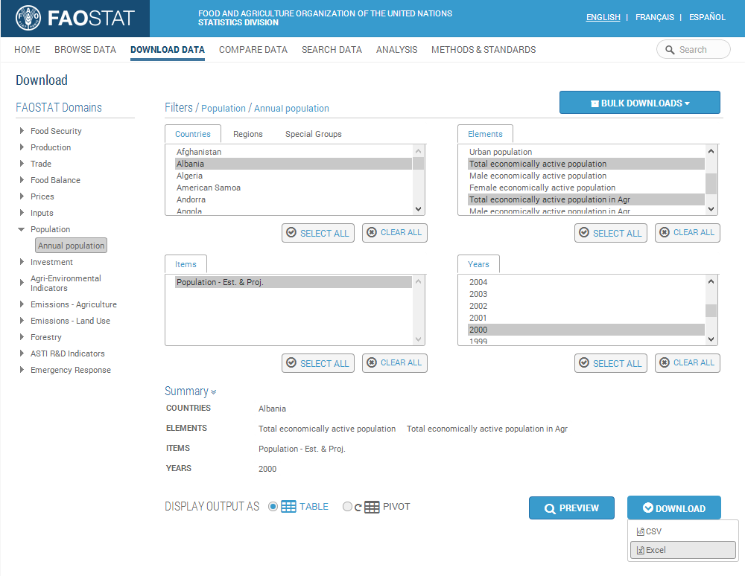

Slide 12
Výrobní struktura zemědělství
Rostlinná výroba
Zemědělská půda (Agricultural area)
Orná půda (Arable land)
Osevní plochy (Area harvested)
Produkce (Production)
Výnosy (Yield)
Živočišná produkce
Počty kusů (Head)

Slide 13
Výrobní struktura zemědělství - vypracování
Tabulka – 2000 a 2010
10 nejvýznamnějších plodin (dle produkce)
Zemědělská půda, orná půda
Osevní plochy, produkce, výnosy, indexy změny, podíl na celkové produkci a osevních ploch
5 nejvýznamnějších zvířat (dle počtu)
Počet kusů, index změny

Slide 14
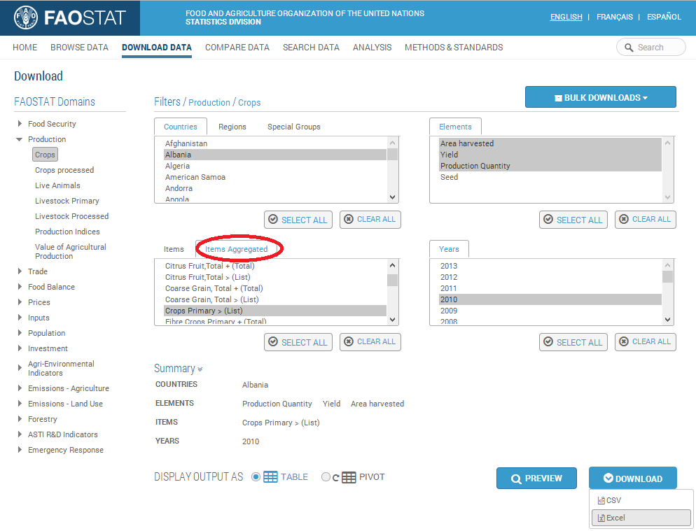

Slide 15
Využívání hnojiv a ekologické zemědělství
Spotřeba hnojiv
Zemědělská půda (Agricultural area)
Dusíkatá hnojiva (Nitrogen)
Fosforečná hnojiva (Phosphate)
Draselná hnojiva (Potash)
Ekologické zemědělství
Zemědělská půda (Agricultural area)
Ekologická zemědělská půda (Agricultural area organic, total)

Slide 16
Využívání hnojiv a ekologické zemědělství – vypracování 1
Tabulka – 2000 a 2010
Využívání hnojiv
Zemědělská půda
Spotřeba N, P, K hnojiv
Spotřeba N, P, K hnojiv na ha
Ekologické zemědělství
zemědělská půda, zemědělská půda v ekologickém zemědělství, podíl ekologického zemědělství na zemědělské půdě

Slide 17
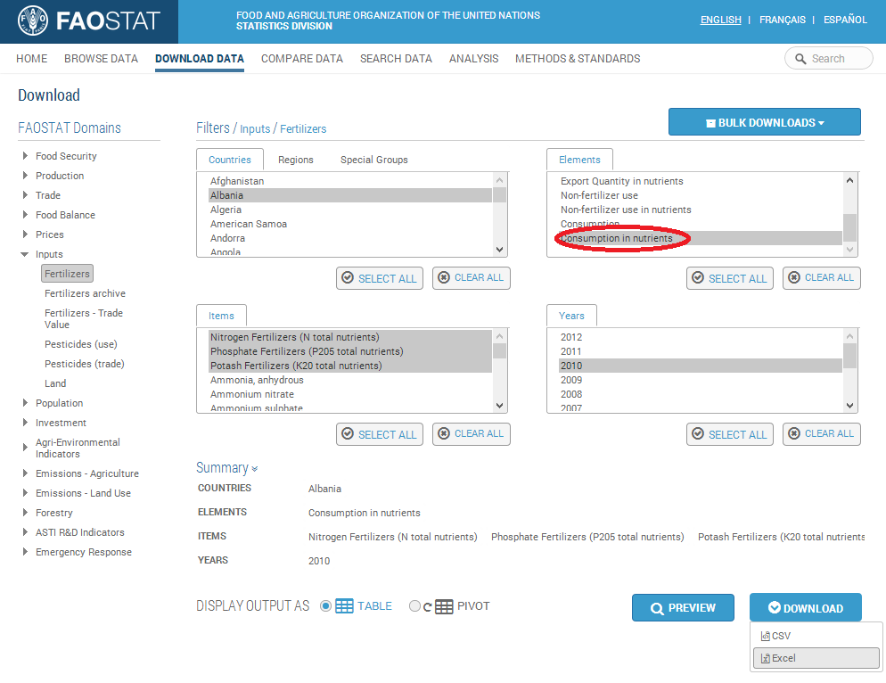

Slide 18
Struktura práce
Úvod – stručná charakteristika státu
Vlastní analýza zemědělství – včetně komentářů každého ukazatele
Tabelární a grafické výstupy
Závěr – charakteristika vývoj a současného stavu zemědělství daného státu, typ zemědělství
Zdroje – seznam všech použitých zdrojů

Slide 19
Formality
Rozsah: Min. 4 normostran (7 200 znaků)
Grafické zpracování
Značení obr., tab., zdroje, přehlednost
Datum odevzdání: 26. 10.
Termín na opravu: 2. 11
Prezentace: 5 min
Povinná
Pondělí: 27. 10.
Úterý: 4. 11. (M-Ž) a 11. 11. (A-L)
Zdroje
Viz zadání
Přednášky a doporučená literatura ke zkoušce

